Slide 1
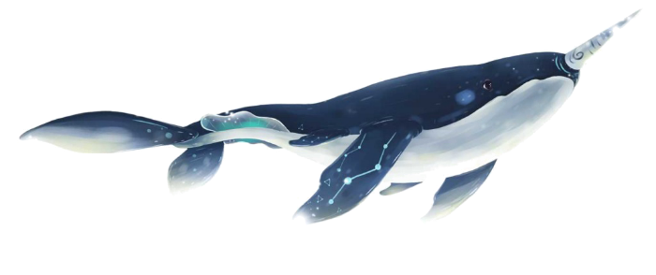
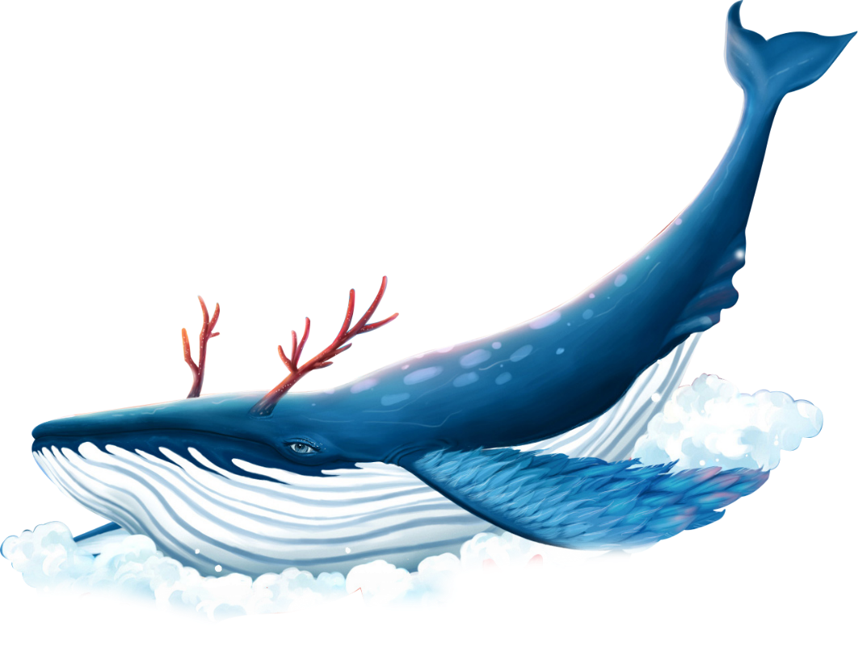
鱼如何适应水生生活

Slide 2

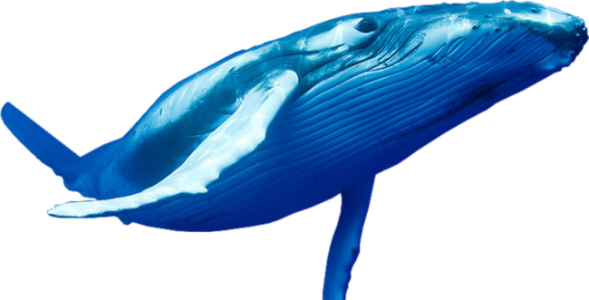

目录 / CONTENTS
鱼的基本结构
结构与功能
思考与探究

Slide 3
第一部分
PART ONE
鱼的基本结构

Slide 4

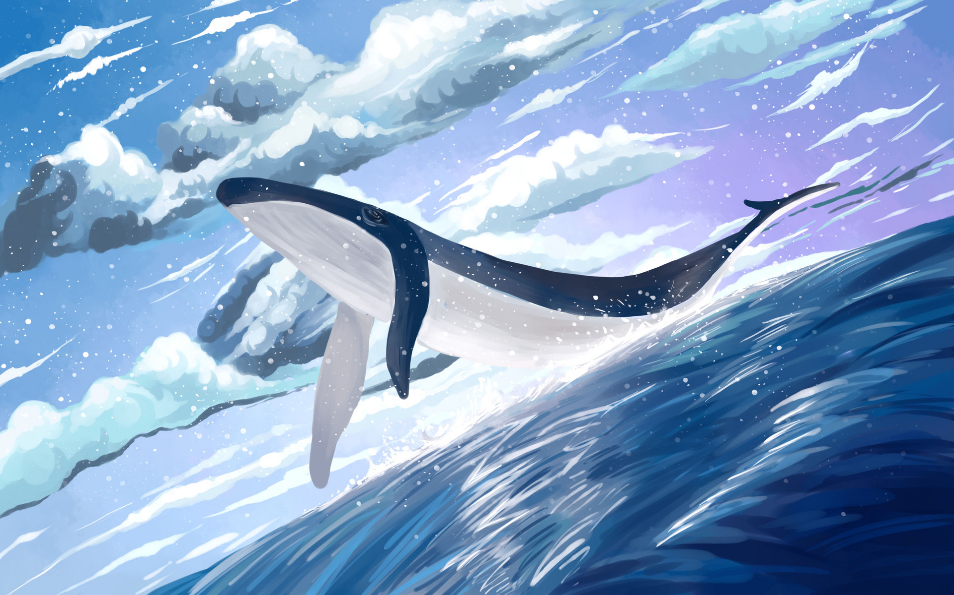
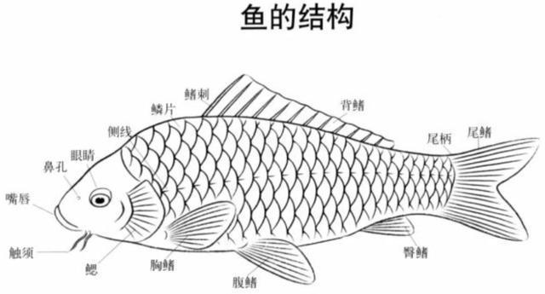


教材剖析

Slide 5

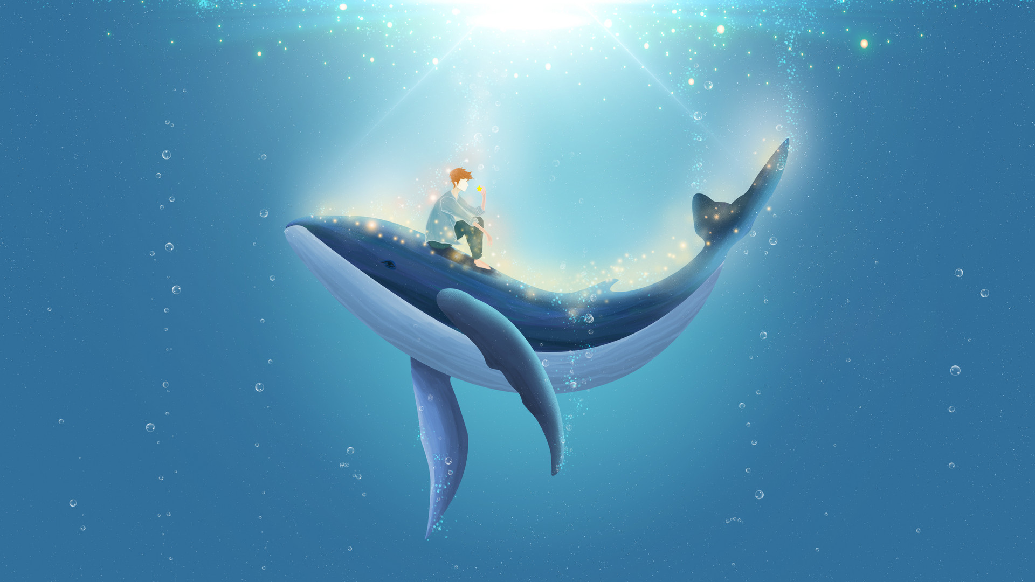
牛刀小试
根据鱼的基本结构特征，辨别下列物种哪些是鱼
海马 河豚
鲸鱼 中华鲟
鱿鱼 鲨鱼
鲍鱼 娃娃鱼

Slide 6
PART TWO
第二部分
结构与功能

Slide 7
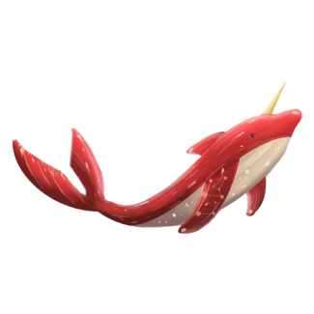
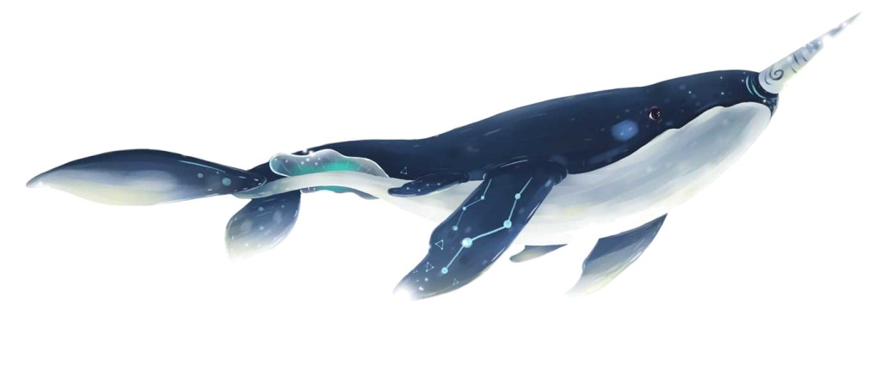
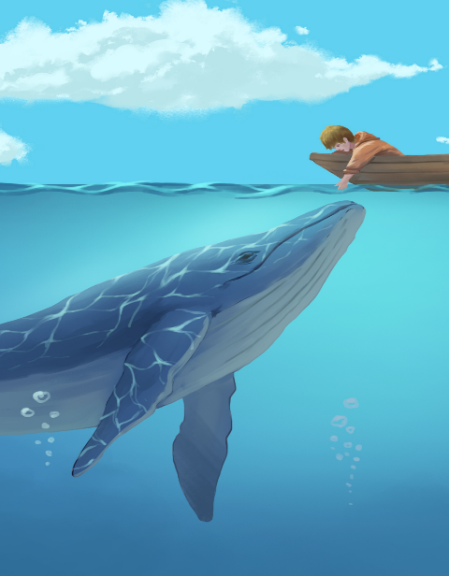
1.身体流线形，减小在水中的阻力
2.体表有粘液，减少游泳时的摩擦阻力
3.侧线可以感知水流，测定方向
4.鳍可以协调平衡，尾鳍控制方向
5.用鳃呼吸

Slide 8
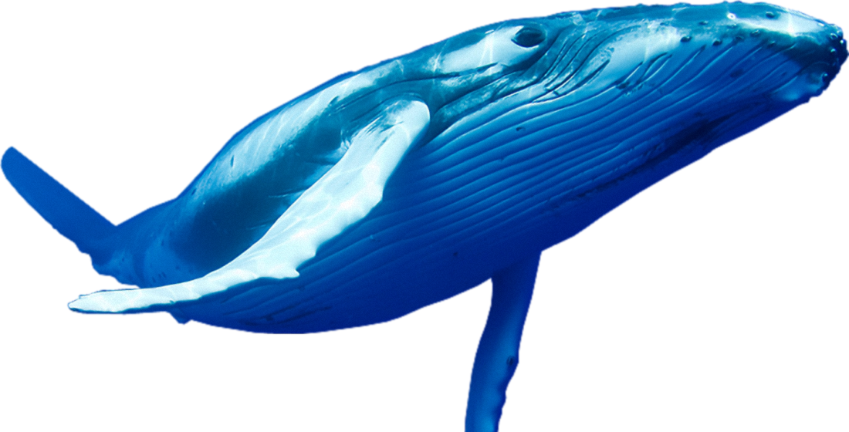
课外延伸
1.鱼鳔能够辅助呼吸，并且调节鱼的身体密度，使鱼能够上下浮动
2.鱼的肾脏可以维持鱼体内正常的体液浓度，调节体内渗透压，保证鱼不会失水或吸水而死
3.鱼进行卵生繁殖，精卵细胞随着水的流动结合在一起

Slide 9
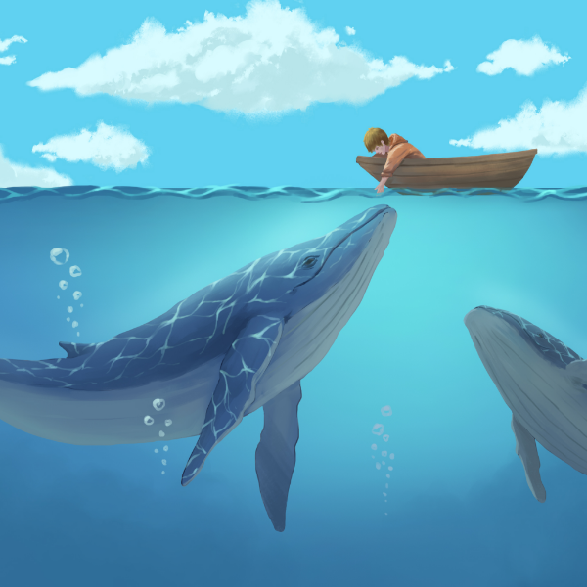

知识小结
结构与功能相适应：生物体或物体的各个部分，其特征与其执行的功能是相互关联匹配的。一定的结构特征必然有与之相对应的功能。任何功能都需要特定的结构来完成。
例如： 根吸水的部位是根尖的成熟区，对应的结构是有大量根毛，增大吸水面积
小肠是消化道中最长的一段，是消化和吸收的主要器官。小肠内表面有许多 皱襞和绒毛，使肠的消化吸收面积大大增加

Slide 10
第三部分
PART ONE
思考与探究

Slide 11

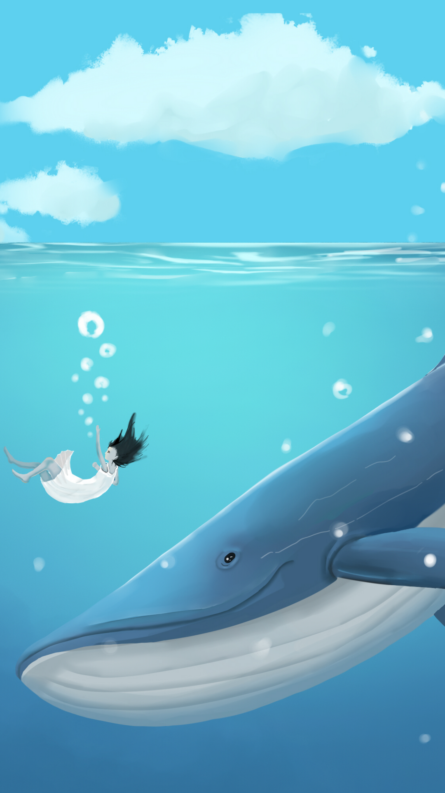
思考与探究
鸟类适应飞翔的身体结构有哪些？

